Slide 1
Projet: Mise en place d’une infrastructure Big Data appliqué aux données de visionnements provenant d’une chaine de tv
Équipe:
Anabel Solis : Analyste BI
Laura Cano : Administrateur de l'infrastructure
Felipe Gonzalez : Développeur

Slide 2
Plan de présentation
Présentation du projet
Source de données
Approche de l’architecture
Flux de traitement de données
Résultats présentés au client
Compétences acquises
Difficultés rencontrées
Conclusions

Slide 3
Client - domaine:
Médias
Besoin d’affaires: Connaître les tendances de consommation des visionnements du site web telequebec.tv
Besoins spécifiques:
1. Quelle est la tendance de consommation de vidéos par émission?
2. Quel est la tendance de consommation par type de vidéo?
3. Quelle est la période de l’année la plus achalandée?
4. Quel est le type de vidéo le plus écouté par émission et par période de l’année?

Slide 4

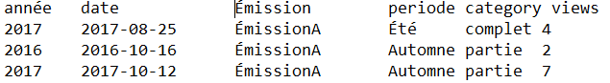
Source de
données
Dataset Ensemble de données de visionnements anonymisés (46M) Période d'analyse Septembre 2016 – décembre 2017 Nombre d’enregistrements: 1 048 575 (C'est seulement un petit échantillon de données) Type de fichier csv Dimensions année, date, nom de l’émission, période, catégorie de vidéo, nombre de vidéos Aperçu

Slide 5
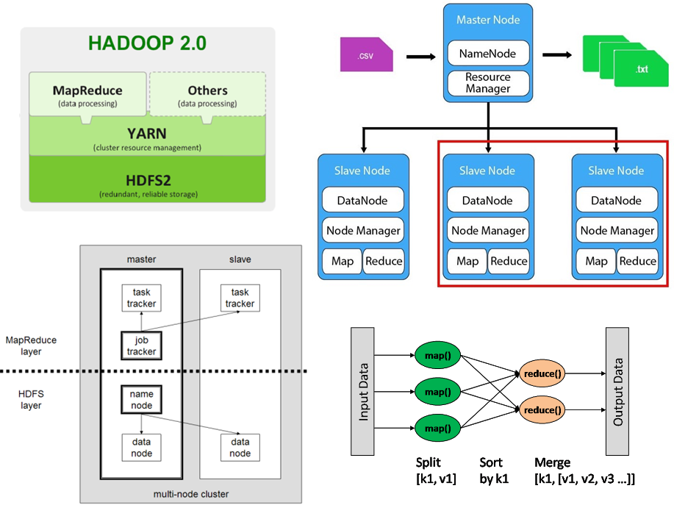
Approche de l’infrastructure
Rappel
de components

Slide 6
Pourquoi Map-Reduce?
Permet de traiter un grand volume de données
Pour analyser l’information et construire des tendances de consommation
Le format et l’information du fichier se prêtaient pour un traitement MapReduce (identification clé, valeur)
Disponibilité immédiate de la plate-forme Hadoop 2.0- MR Single node
Facilité dans la production de rapports
Approche de l’infrastructure
Choix: MapReduce

Slide 7
Les besoins du client correspondent à une analyse d’agrégation et la sortie sera utilisé par le processus de visualisation (Reporting) Algorithme: MapReduce Package: org.apache.hadoop.mapreduce Classes: Mapper, Reducer Langage: Java Tools: Hadoop
Aspect
Logiciel

Slide 8

Entrée
Traitement
Sortie
Présentation de résultats
Besoin 1:
Cle: Émission
Valeur: #views
Flux de
traitement
de données
Fichier1 .txt
Besoin 2:
Clé: Type
Valeur: #views
Fichier2 .txt
Fichier .csv
Excel
Besoin 3:
Clé: Période
Valeur: #views
Fichier3 .txt
Besoin 4:
Clé: concat
Valeur: #views
Fichier4 .txt

Slide 9
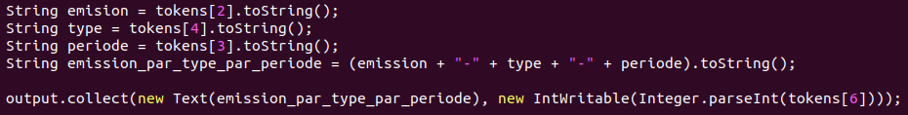
Besoin 4: Visionnements d'une émission par type et par période Clé: concaténation de: Émission +catégorie + Période Valeur: views (nombre de visionnements)
Algorithme
exemple:

Slide 10
Entrée
ÉmissionA Été complet 6
ÉmissionA Automne partie 1
ÉmissionA Automne partie 1
ÉmissionB Été complet 3
ÉmissionB Automne complet 12
ÉmissionA Automne partie 6
ÉmissionB Hiver complet 5
Mapper
Algorithme
Shuffle
(ÉmissionA-Été-complet, 6)
(ÉmissionA-Automne-partie, 1)
(ÉmissionA-Automne-partie, 1)
(ÉmissionB-Été-complet, 3)
(ÉmissionB-Automne-complet, 12)
(ÉmissionA-Automne-partie, 6)
(ÉmissionB-Hiver-complet, 5)
(ÉmissionA-Été-complet, 6)
(ÉmissionA-Automne-partie, [1,1,6])
(ÉmissionB-Été-complet, 3)
(ÉmissionB-Automne-complet, 12)
(ÉmissionB-Hiver-complet, 5)
Reducer
(ÉmissionA-Été-complet, 6)
(ÉmissionA-Automne-partie, 8)
(ÉmissionB-Été-complet, 3)
(ÉmissionB-Automne-complet, 12)
(ÉmissionB-Hiver-complet, 5)
Sortie

Slide 11
Réponse au besoin spécifique 1 Quelle est la tendance de consommation de vidéos par émission?
Résultats présentés au client

Slide 12
Réponse au besoin spécifique 2 Quel est la tendance de consommation par type de vidéo?
Résultats présentés au client

Slide 13
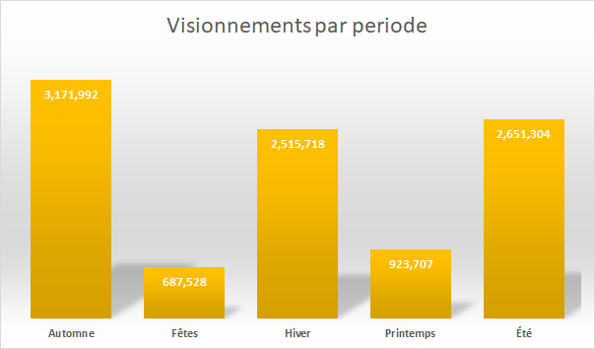
Réponse au besoin spécifique 3 Quelle est la période de l’année la plus achalandée?
Résultats présentés au client

Slide 14
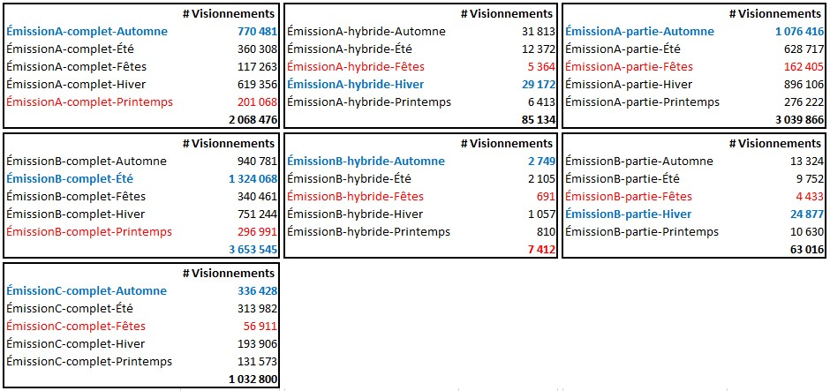
Réponse au besoin spécifique 4 Quel est le type de vidéo le plus écouté par émission et par période de l’année?
Résultats présentés au client

Slide 15
Définition du besoin d’affaires dans le contexte Big Data
Développer un projet Big Data:
Formulation du besoin
Déterminer le type de traitement
Application
Production des résultats.
Programmation MR – Java (Maven)
Définition du pair (Clé-valeur)
Traitement sur MR
Compétences acquises

Slide 16
La configuration du cluster
La procédure pour créer le projet, la compilation, l’exécution et l’exportation des résultats
Avoir des connaissances de base sur la programmation Java
Les résultats ne sont pas directs pour le utilisateur final (ils doivent être traités dans Excel avant leur présentation)
Points à améliorer:
Optimiser la procédure de mise à jour pour éviter d’aller lire le fichier source chaque fois qu’il est nécessaire de répondre à une question.
Automatiser le traitement
Difficultés rencontrées

Slide 17
Nous avons répondu aux besoins du client en termes de chiffres et de coûts
Il nous a permis de donner des résultats réels
Map Reduce est un bon choix pour déployer Big Data dans une entreprise
Nous n'avons pas pu mesurer la performance de Map Reduce de façon significative, car les conditions n'étaient pas au rendez-vous: avoir au moins deux nœuds et une base de données plus large.
Conclusions

